Slide 1


西方经济学 下册

Slide 2
第十三章 失业、通货膨胀和经济周期
第一节 失业
第二节 通货膨胀
第三节 菲利普斯曲线
第四节 经济周期
2
2
2

Slide 3

失业的宏观经济学解释
失业是指处于法定劳动年龄阶段、具有劳动能力且有工作意愿的劳动者找不到工作岗位的经济现象
失业率受到定义差别及统计误差等因素的影响，不能全面、准确地反映劳动力市场的真实情况
美国一般用失业率、劳动参与率、就业-人口比率等指标来反映劳动力市场状况
造成失业原因的理论解释
古典经济学
凯恩斯主义经济学
新凯恩斯主义经济学
现代货币主义

Slide 4
古典经济学对失业原因的解释
古典经济学的失业理论以“萨伊定律”为核心
由于“供给总是会创造出它自身的需求”，因而商品的供给与需求总是趋于均衡，不会出现生产过剩
每一个商品生产者都是理性的，都会尽力扩大生产和销售，这样的社会生产和销售就能达到最高水平，从而实现充分就业
20世纪30年代以前的古典和新古典经济学都信奉这样的解释
经济社会中，充分就业是一个始终存在的倾向
如果存在失业现象，也只是摩擦性失业和自愿性失业，只是生产过程中局部的、暂时的失调

Slide 5
凯恩斯对失业原因的解释
凯恩斯接受传统经济学关于“摩擦失业”和“自愿失业”的理论
凯恩斯还提出“非自愿失业”理论
所谓“非自愿失业”，是指劳动者愿意接受现有的工资水平但找不到工作岗位的现象
凯恩斯用总量分析方法，即“有效需求”理论，来论述“非自愿失业”
所谓“有效需求”，就是商品总供给和总需求达到均衡状态的社会总需求
有效需求由消费需求和投资需求构成，是决定社会总就业量的关键性因素

Slide 6
凯恩斯对失业原因的解释
有效需求不足就是指社会总需求小于既定的总供给的状态
当有效需求不足时充分就业就无法实现
凯恩斯用三大基本心理规律来解释为什么会出现有效需求不足，从而导致非自愿失业的问题
边际消费倾向递减
资本边际效率递减
流动性偏好

Slide 7
凯恩斯解释有效需求不足的三大心理规律
边际消费倾向递减（第二版教材38页，图10-3）
随着收入增加，收入的增加比消费的增加更快
人们的消费跟不上收入的增长，造成消费需求不足
资本边际效率递减（第二版教材51页，图10-8）
随着投资的增加，预期投资的回报率就会下降
这种情况限制了投资需求的增加
流动性偏好（第二版教材85页）
一方面使得大量货币滞留于人们手中，不能及时充分地转化为储蓄和投资，直接压低了社会总需求的水平
另一方面，为了鼓励人们放弃流动偏好，就不能使利率过低，而投资是利率的减函数

Slide 8
新凯恩斯主义经济学对失业原因的解释
20世纪80年代以来，新凯恩斯主义经济学解释非自愿性失业存在的原因
以不完全竞争和不完全信息为前提
通过论证工资和价格刚性/黏性
关于工资和价格的刚性/黏性
传统凯恩斯主义将其作为理论和政策分析的隐含条件
新凯恩斯主义对其作出解释

Slide 9
工资黏性的一个例子
2008年金融危机，在一家15000员工的大型企业做了关于工资变化的调查：
55% 的员工工资没有任何变化
仅有 46 名员工降薪
剩余员工有少量涨薪
Source: Nathan Hipsman, Downward Nominal Wage Rigidity: A Double Density Model. Harvard University Working Paper (2012)

Slide 10
新凯恩斯主义经济学对失业原因的解释
新凯恩斯主义对存在工资黏性的原因有以下四种解释
劳动工资合同论
在一些行业中，由于工会的力量，往往可能签订较有利于雇员的工资合同
比如美国的汽车、钢铁、电信等行业的工会非常强大
这些工资合同中附加的条款
工资随生活费上涨而增加
而当经济衰退时工资率并不随之削减

Slide 11
新凯恩斯主义经济学对失业原因的解释
隐含合同论
这种理论认为，除正式合同外，雇主与雇员之间可能达成工资率相对固定、不随经济波动调整的默契
这种默契被称为隐含合同，它有别于正式合同
雇员一般回避风险，愿意为一个可支付稳定工资的企业工作
隐含合同意味着工资率将不随劳动力市场供求的波动而变化
在经济不景气时，企业可能支付给雇员高于市场一般水平的工资
作为回报，在经济高涨时，雇员也只能留在该企业，接受低于其他企业的工资率

Slide 12
新凯恩斯主义经济学对失业原因的解释
“局内人-局外人”理论
所谓局内人是指那些在特定企业工作的人，而局外人是那些想到该企业工作的人
这种理论认为，每个企业都需要一只受过培训的劳动者队伍，对新雇员（局外人）的培训通常是由在职雇员（局内人）来完成的
老雇员不愿培训新雇员，不希望培训后新雇员工资高过自己
如果向新雇员支付低工资，经培训后可能被出高薪的其他企业挖走
因此企业向新、老雇员支付相同的报酬来解决这一矛盾
“局内人-局外人”理论解释了为什么在较高失业率情形下企业不降低新雇员薪酬的现象

Slide 13
新凯恩斯主义经济学对失业原因的解释
效率工资理论
效率工资理论认为，在一定限度内，企业通过支付雇员比劳动力市场出清时更高的工资率，可以促使劳动生产率的提高，获得更多的利润
较高的工资率可以保障劳动者队伍的质量
若削减工资水平，最有可能离职的往往是最好的雇员
工资率会影响劳动者的努力程度
工资构成了雇员偷懒被发现而被解雇的机会成本
工资率影响劳动流动率
雇员离职的比率，称为劳动流动率
削减工资可以减少劳动成本，但不足以抵消培训费用或雇佣熟练员工的成本增加

Slide 14
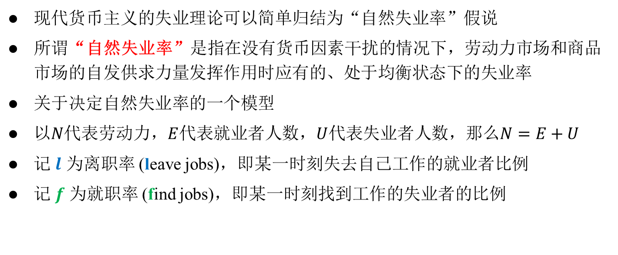
现代货币主义对失业原因的解释
现代货币主义的失业理论可以简单归结为“自然失业率”假说
所谓“自然失业率”是指在没有货币因素干扰的情况下，劳动力市场和商品市场的自发供求力量发挥作用时应有的、处于均衡状态下的失业率
关于决定自然失业率的一个模型
以$N$代表劳动力，$E$代表就业者人数，$U$代表失业者人数，那么$N=E+U$
记 $l$ 为离职率 (leave jobs)，即某一时刻失去自己工作的就业者比例
记 $f$ 为就职率 (find jobs)，即某一时刻找到工作的失业者的比例

Slide 15
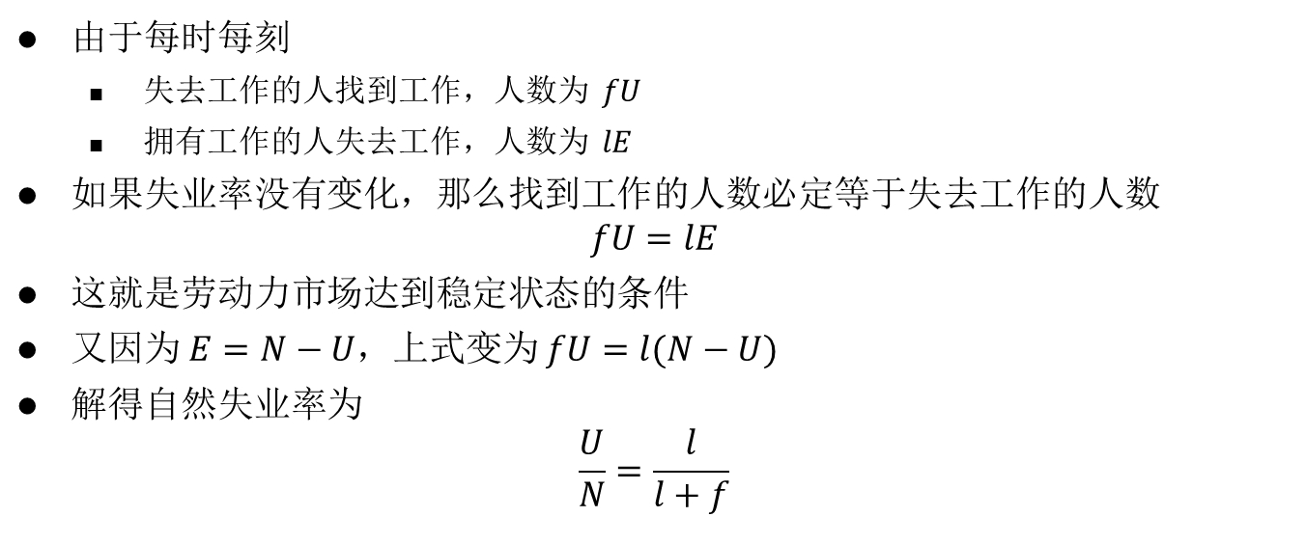
现代货币主义对失业原因的解释
由于每时每刻
失去工作的人找到工作，人数为 $fU$
拥有工作的人失去工作，人数为 $lE$
如果失业率没有变化，那么找到工作的人数必定等于失去工作的人数
$$fU=lE$$
这就是劳动力市场达到稳定状态的条件
又因为 $E=N−U$，上式变为 $fU=l(N−U)$
解得自然失业率为
$$\frac{U}{N}=\frac{l}{l+f}$$

Slide 16
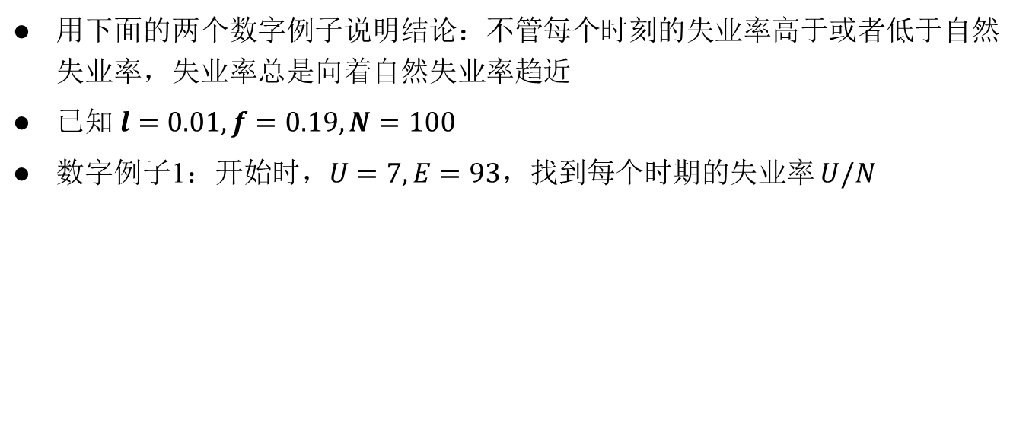
关于决定自然失业率的模型
用下面的两个数字例子说明结论：不管每个时刻的失业率高于或者低于自然失业率，失业率总是向着自然失业率趋近
已知 $l=0.01, f=0.19, N=100$
数字例子1：开始时，$U=7, E=93$，找到每个时期的失业率 $U/N$
时期 | U | E | N | U/N
0 | 7 | 93 | 100 | 0.07
1
2
3
6.6 | 93.4 | 100 | 0.066
6.28 | 93.72 | 100 | 0.0628
6.024 | 93.976 | 100 | 0.06024

Slide 17
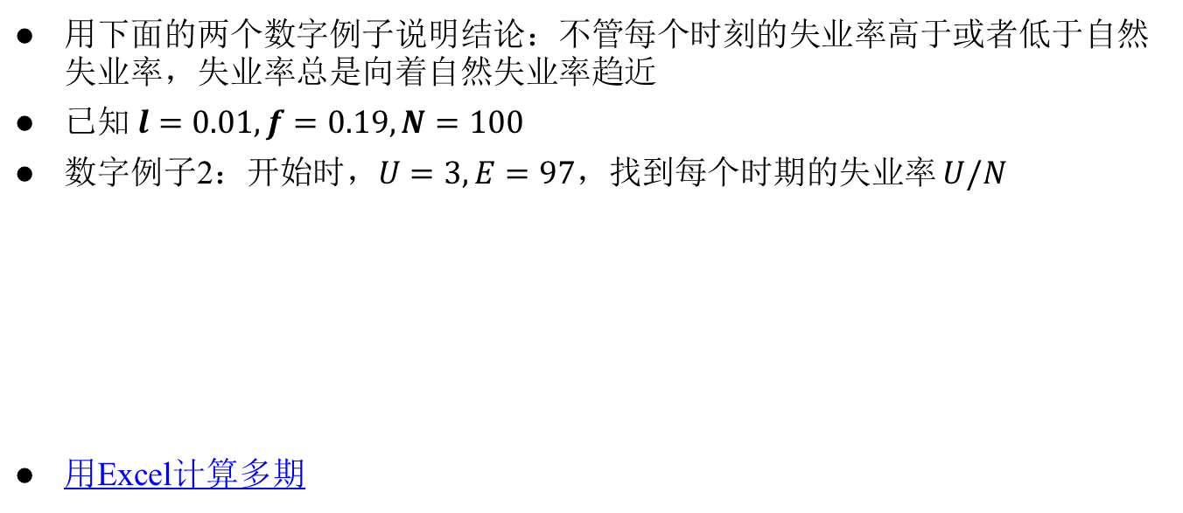
关于决定自然失业率的模型
用下面的两个数字例子说明结论：不管每个时刻的失业率高于或者低于自然失业率，失业率总是向着自然失业率趋近
已知 $l=0.01, f=0.19, N=100$
数字例子2：开始时，$U=3, E=97$，找到每个时期的失业率 $U/N$
用Excel计算多期
时期 | U | E | N | U/N
0 | 3 | 97 | 100 | 0.03
1
2
3
3.4 | 96.6 | 100 | 0.034
3.72 | 96.28 | 100 | 0.0372
3.976 | 96.024 | 100 | 0.03976

Slide 18
失业的影响
失业给个人和家庭带来物质和精神的负面影响
失业影响社会稳定
失业影响经济发展
增加经济的运行成本
带来了产出损失
影响整个社会的信心，从而对投资和消费带来不利影响，加重经济社会的不景气

Slide 19
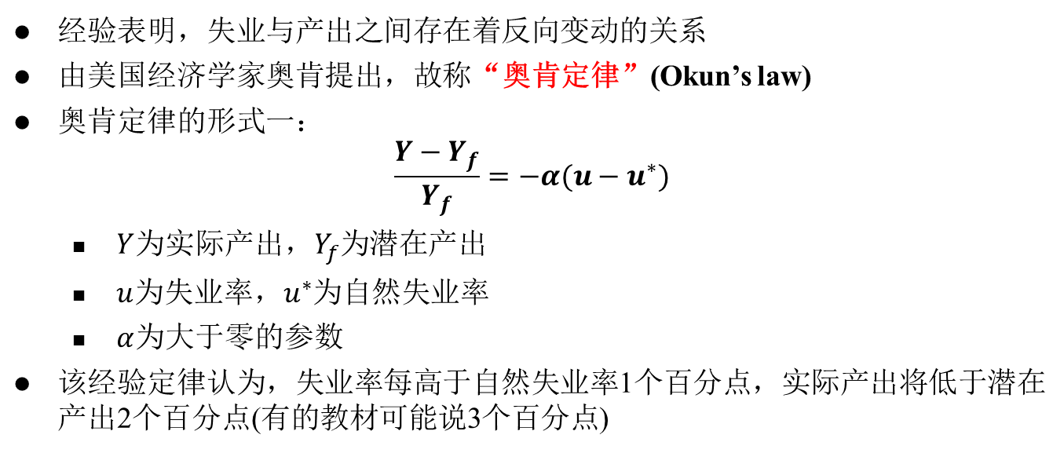
奥肯定律
经验表明，失业与产出之间存在着反向变动的关系
由美国经济学家奥肯提出，故称“奥肯定律”(Okun’s law)
奥肯定律的形式一：
$$\frac{Y−Y_{f}}{Y_{f}}=−α(u−u^{∗})$$
$Y$为实际产出，$Y_{f}$为潜在产出
$u$为失业率，$u^{∗}$为自然失业率
$α$为大于零的参数
该经验定律认为，失业率每高于自然失业率1个百分点，实际产出将低于潜在产出2个百分点(有的教材可能说3个百分点)

Slide 20
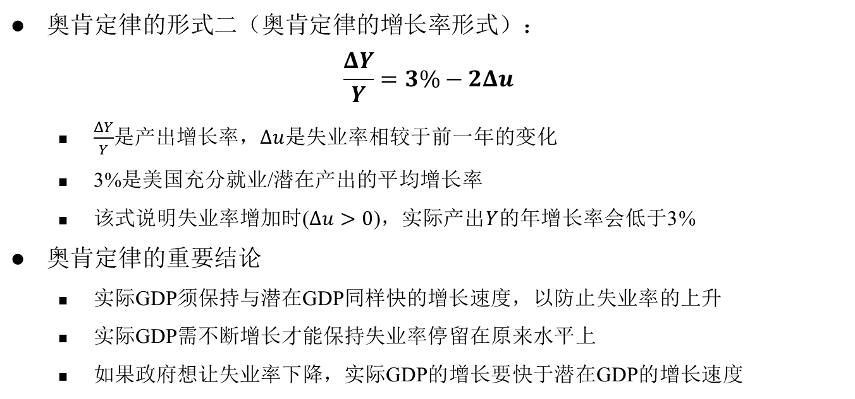
奥肯定律
奥肯定律的形式二（奥肯定律的增长率形式）：
$$\frac{ΔY}{Y}=3\%−2Δu$$
$\frac{ΔY}{Y}$是产出增长率，$Δu$是失业率相较于前一年的变化
3%是美国充分就业/潜在产出的平均增长率
该式说明失业率增加时($Δu>0$)，实际产出$Y$的年增长率会低于3%
奥肯定律的重要结论
实际GDP须保持与潜在GDP同样快的增长速度，以防止失业率的上升
实际GDP需不断增长才能保持失业率停留在原来水平上
如果政府想让失业率下降，实际GDP的增长要快于潜在GDP的增长速度

Slide 21
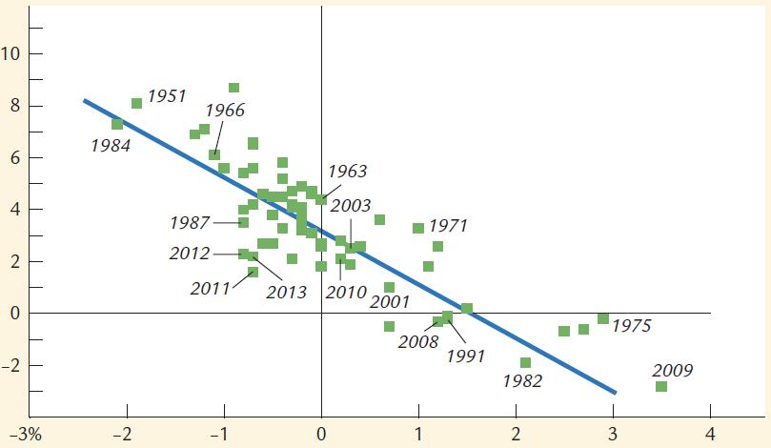
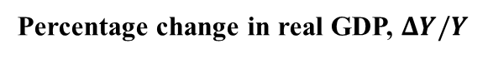
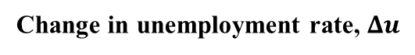
美国的奥肯定律 $ΔY/Y=3\%−2Δu$
Percentage change in real GDP, $ΔY/Y$
Change in unemployment rate, $Δu$
Source: N. Gregory Mankiw (2016). Macroeconomics, ninth edition. Worth Publishers: New York

Slide 22
第十三章 失业、通货膨胀和经济周期
第一节 失业
第二节 通货膨胀
第三节 菲利普斯曲线
第四节 经济周期
22
22
22

Slide 23
通货膨胀
通货膨胀是指经济体在一定时期内价格水平普遍、持续地上升
具体地说，
物价上涨不是指一种或几种物品的价格上涨，而是物价总水平的上涨
物价上涨应持续一定时期而不是短暂的物价上升
物价上涨达到一定的幅度，如果物价水平上升幅度较小，即便有物价上升，那么也不称其为通货膨胀

Slide 24
通货膨胀的类型
按照通货膨胀的严重程度分类
爬行的通货膨胀（又称温和的通货膨胀），其特点是通货膨胀率低而且比较稳定
加速的通货膨胀（又称奔驰的通货膨胀），其特点是通货膨胀率较高（一般两位数以上），而且持续加剧
超速的通货膨胀（又称恶性通货膨胀），其特点是货币贬值可达到天文数字，物价上涨完全失去了控制

Slide 25
通货膨胀的类型
按照通货膨胀发生的原因分类
需求拉上型通货膨胀
成本推动型通货膨胀
结构型通货膨胀
货币供给导致的通货膨胀

Slide 26
通货膨胀的原因
1. 需求拉上型通货膨胀
从总需求的角度去解释通货膨胀
认为通货膨胀是总需求超过总供给所引起的一般价格水平的持续显著的上涨
是“过多的货币追求过少的商品”的现象

Slide 27
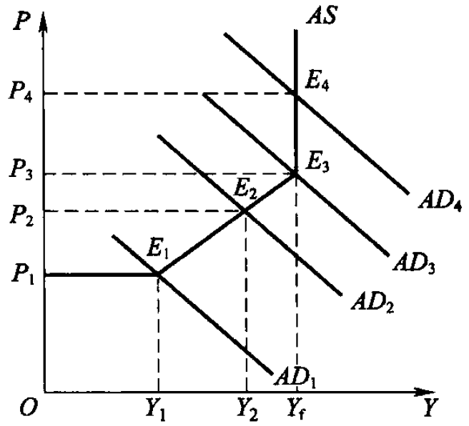
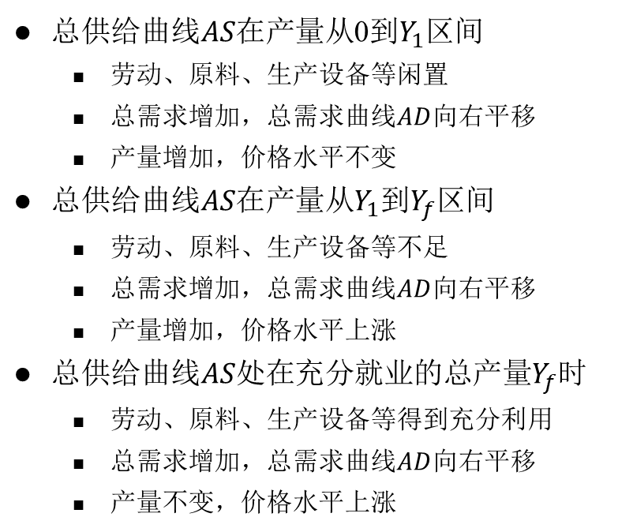
需求拉上型通货膨胀
总供给曲线$AS$在产量从0到$Y_{1}$区间
劳动、原料、生产设备等闲置
总需求增加，总需求曲线$AD$向右平移
产量增加，价格水平不变
总供给曲线$AS$在产量从$Y_{1}$到$Y_{f}$区间
劳动、原料、生产设备等不足
总需求增加，总需求曲线$AD$向右平移
产量增加，价格水平上涨
总供给曲线$AS$处在充分就业的总产量$Y_{f}$时
劳动、原料、生产设备等得到充分利用
总需求增加，总需求曲线$AD$向右平移
产量不变，价格水平上涨
图13-3 需求拉上型通货膨胀

Slide 28
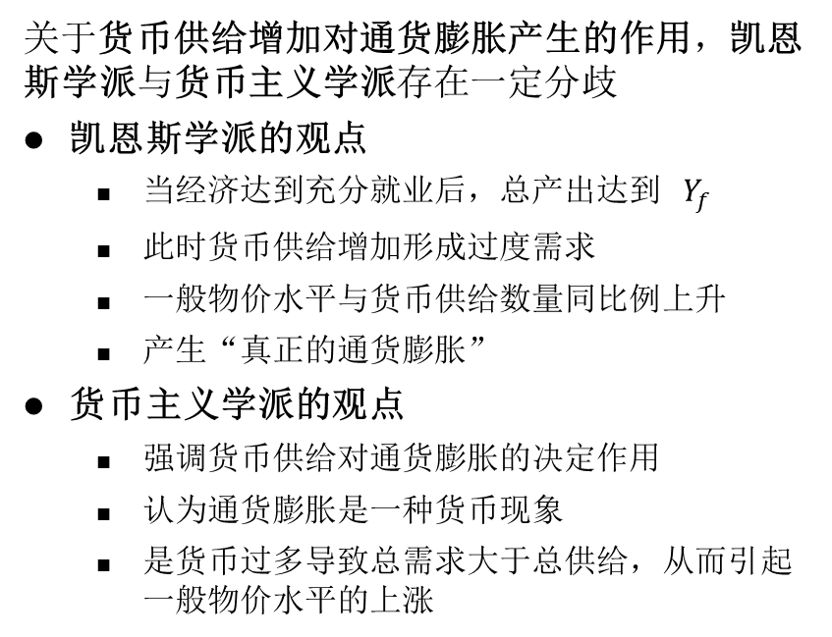
需求拉上型通货膨胀
关于货币供给增加对通货膨胀产生的作用，凯恩斯学派与货币主义学派存在一定分歧
凯恩斯学派的观点
当经济达到充分就业后，总产出达到 $Y_{f}$
此时货币供给增加形成过度需求
一般物价水平与货币供给数量同比例上升
产生“真正的通货膨胀”
货币主义学派的观点
强调货币供给对通货膨胀的决定作用
认为通货膨胀是一种货币现象
是货币过多导致总需求大于总供给，从而引起一般物价水平的上涨
图13-3 需求拉上型通货膨胀

Slide 29
通货膨胀的原因
2. 成本推动型通货膨胀
从总供给的角度去解释通货膨胀
认为在没有超额需求的情况下，由于供给方面成本的提高也会引起一般价格水平持续和显著的上涨
比如1973-1974年石油输入国组织 (OPEC) 的石油禁运推高了西方国家的石油价格
石油价格提高意味着产品和服务的成本急剧升高
结果导致了成本推动型通货膨胀
生产成本的增加可能来自不同的方面，如劳动、原材料、设备等成本

Slide 30
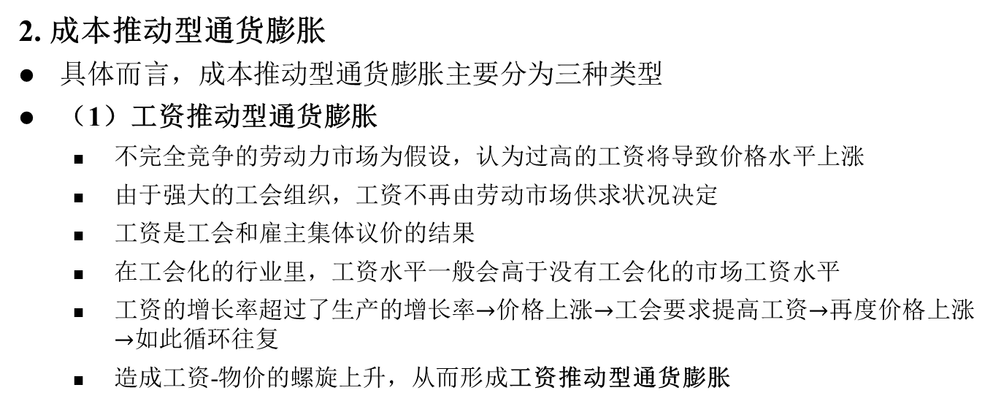
通货膨胀的原因
2. 成本推动型通货膨胀
具体而言，成本推动型通货膨胀主要分为三种类型
（1）工资推动型通货膨胀
不完全竞争的劳动力市场为假设，认为过高的工资将导致价格水平上涨
由于强大的工会组织，工资不再由劳动市场供求状况决定
工资是工会和雇主集体议价的结果
在工会化的行业里，工资水平一般会高于没有工会化的市场工资水平
工资的增长率超过了生产的增长率$→$价格上涨$→$工会要求提高工资$→$再度价格上涨$→$如此循环往复
造成工资-物价的螺旋上升，从而形成工资推动型通货膨胀

Slide 31
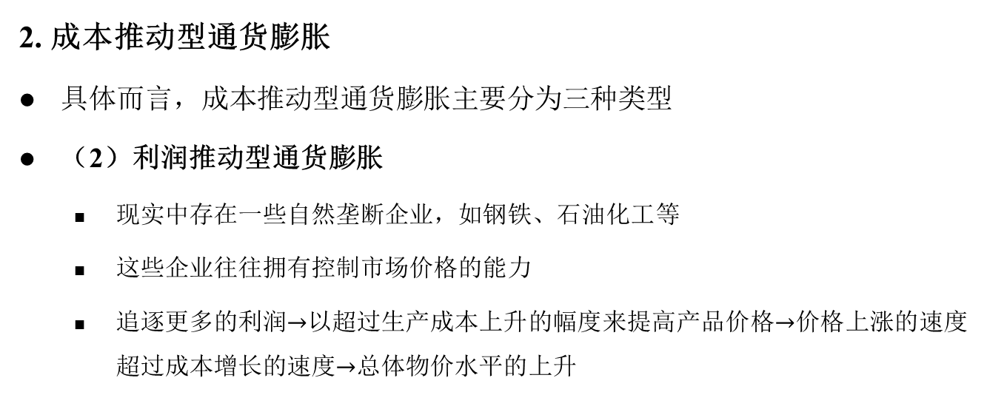
通货膨胀的原因
2. 成本推动型通货膨胀
具体而言，成本推动型通货膨胀主要分为三种类型
（2）利润推动型通货膨胀
现实中存在一些自然垄断企业，如钢铁、石油化工等
这些企业往往拥有控制市场价格的能力
追逐更多的利润$→$以超过生产成本上升的幅度来提高产品价格$→$价格上涨的速度超过成本增长的速度$→$总体物价水平的上升

Slide 32
通货膨胀的原因
2. 成本推动型通货膨胀
具体而言，成本推动型通货膨胀主要分为三种类型
（3）进口型通货膨胀，又称输入型通货膨胀
是指在开放型的经济条件下，因进口商品的价格上升、费用增加从而使价格上涨所引起的通货膨胀
主要特征：在国内总需求或货币供给无明显扩张的情况下，由于进口原材料价格大幅上涨，生产和流通领域产生连锁反应，从而推动物价上涨
比如，由石油等需要进口的原材料价格上涨导致国内的价格上涨，就属于进口型通货膨胀

Slide 33
通货膨胀的原因
2. 成本推动型通货膨胀
具体而言，成本推动型通货膨胀主要分为三种类型
（3）进口型通货膨胀，又称输入型通货膨胀
它对国内经济影响的严重程度一般取决于以下因素
国际市场价格与国内市场价格之间的差距
开放经济部门在总体经济中所占的比重
国内政策调整和选择的灵敏程度

Slide 34
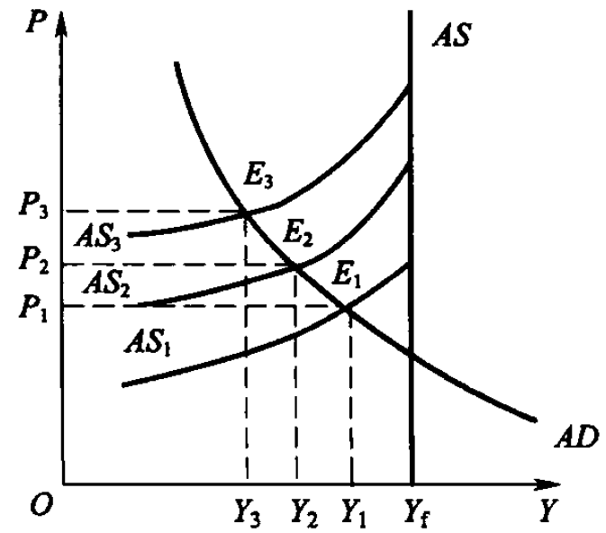
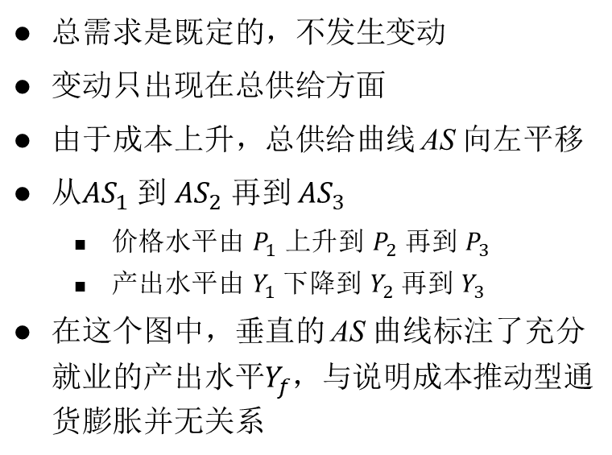
成本推动型通货膨胀
总需求是既定的，不发生变动
变动只出现在总供给方面
由于成本上升，总供给曲线 AS 向左平移
从$AS_{1}$ 到 $AS_{2}$ 再到 $AS_{3}$
价格水平由 $P_{1}$ 上升到 $P_{2}$ 再到 $P_{3}$
产出水平由 $Y_{1}$ 下降到 $Y_{2}$ 再到 $Y_{3}$
在这个图中，垂直的 AS 曲线标注了充分就业的产出水平$Y_{f}$，与说明成本推动型通货膨胀并无关系
图13-4 成本推动型通货膨胀

Slide 35
通货膨胀的原因
3. 结构型通货膨胀
结构型通货膨胀是指，在总需求和总供给处于平衡状态时，由于经济结构性因素的变动所引起的物价普遍持续的上涨
经济结构因素的变动具体表现为两个方面
一方面是需求结构的变动
一些部门的需求扩大，而另一些部门的需求减少
那些需求扩大的产业部门的工资和价格水平将会上升，其产品作为其他部门的投入品必然带动其他部门产品价格的上涨
而那些需求减少的部门因工资和物价刚性，其价格并不因为需求减少而下跌
这样就引起了一般物价水平的持续上涨

Slide 36
通货膨胀的原因
3. 结构型通货膨胀
结构型通货膨胀是指，在总需求和总供给处于平衡状态时，由于经济结构性因素的变动所引起的物价普遍持续的上涨
经济结构因素的变动具体表现为两个方面
另一方面是各部门劳动生产率增长速度的差异
一般来说，工业部门生产率的增长快于服务业部门，但两大部门的货币工资增长速度却相同
因为劳动生产率提高慢的部门在工资和物价问题上都要求“公平”
这种部门间生产率增长速度的差异和货币工资的一致增长就造成服务部门成本持续上升的压力，从而成为一般物价水平上涨的动因

Slide 37

单选题
1分
需求拉上型通货膨胀（）。
A
通常用于描述某种供给因素所引起的价格上升
B
通常用于描述某种总需求的增长所引起的价格上升
C
表示经济制度已调整过的预期通货膨胀率
D
以上均不是
提交

Slide 38
通货膨胀的原因
4. 货币供给导致的通货膨胀
明朝洪武年间的纸币发行与通货膨胀
为什么？
按照货币主义学派的观点，货币流通量与进入流通的产品和服务价格总额之间存在着密切关系
通过数量方程式说明货币供给与通货膨胀存在内在关系

Slide 39
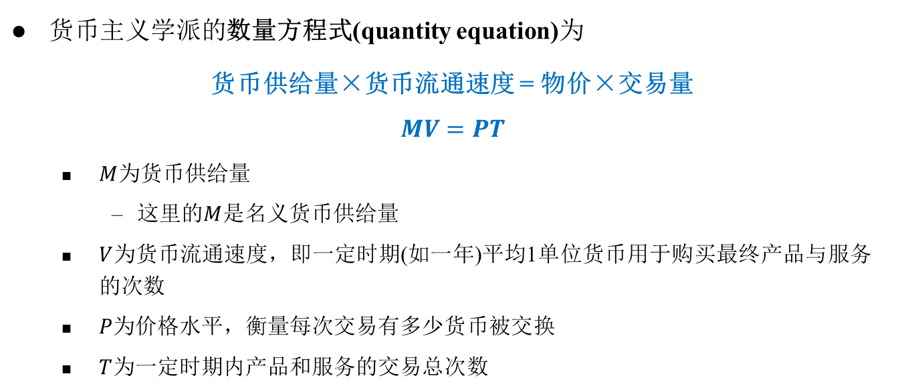
货币主义学派对通货膨胀成因的解释
货币主义学派的数量方程式(quantity equation)为
货币供给量×货币流通速度 = 物价×交易量
$$MV=PT$$
$M$为货币供给量
这里的$M$是名义货币供给量
$V$为货币流通速度，即一定时期(如一年)平均1单位货币用于购买最终产品与服务的次数
$P$为价格水平，衡量每次交易有多少货币被交换
$T$为一定时期内产品和服务的交易总次数

Slide 40
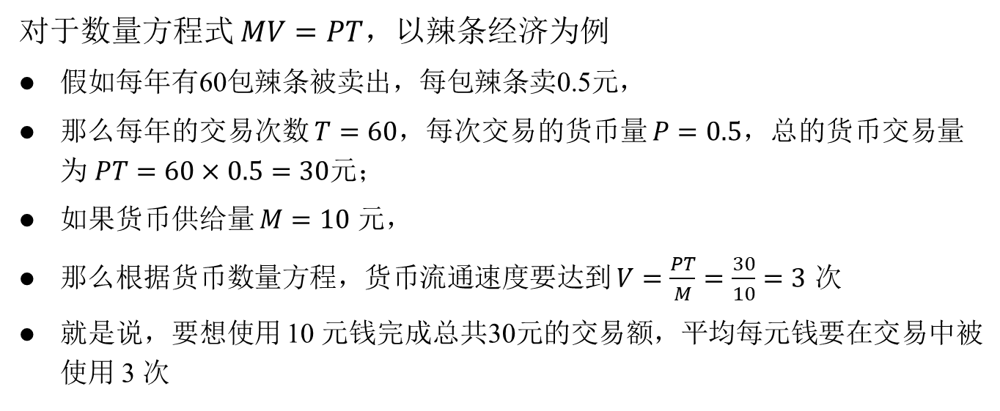
货币主义学派对通货膨胀成因的解释
对于数量方程式 $MV=PT$，以辣条经济为例
假如每年有60包辣条被卖出，每包辣条卖0.5元，
那么每年的交易次数 $T=60$，每次交易的货币量 $P=0.5$，总的货币交易量为 $PT=60×0.5=30$元；
如果货币供给量 $M=10$ 元，
那么根据货币数量方程，货币流通速度要达到 $V=\frac{PT}{M}=\frac{30}{10}=3$ 次
就是说，要想使用 10 元钱完成总共30元的交易额，平均每元钱要在交易中被使用 3 次

Slide 41
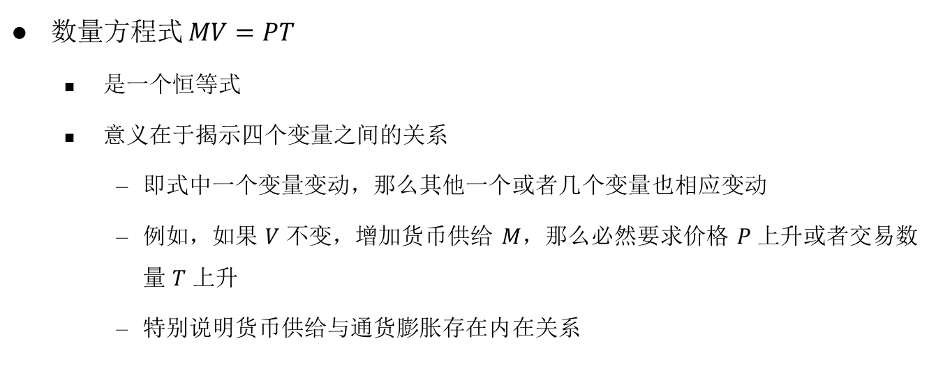
货币主义学派对通货膨胀成因的解释
数量方程式 $MV=PT$
是一个恒等式
意义在于揭示四个变量之间的关系
即式中一个变量变动，那么其他一个或者几个变量也相应变动
例如，如果 $V$ 不变，增加货币供给 $M$，那么必然要求价格 $P$ 上升或者交易数量 $T$ 上升
特别说明货币供给与通货膨胀存在内在关系

Slide 42
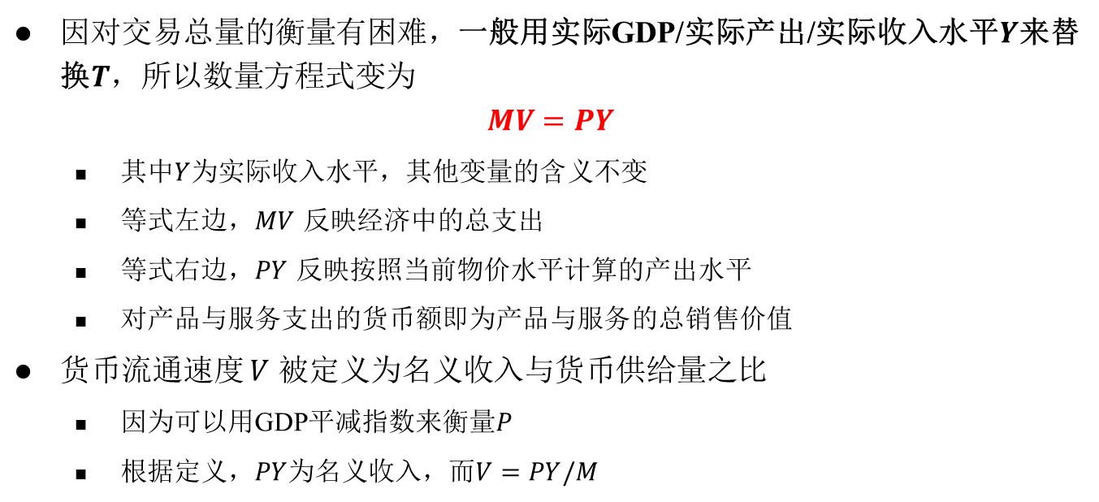
货币主义学派对通货膨胀成因的解释
因对交易总量的衡量有困难，一般用实际GDP/实际产出/实际收入水平$Y$来替换$T$，所以数量方程式变为
$$MV=PY$$
其中$Y$为实际收入水平，其他变量的含义不变
等式左边，$MV$ 反映经济中的总支出
等式右边，$PY$ 反映按照当前物价水平计算的产出水平
对产品与服务支出的货币额即为产品与服务的总销售价值
货币流通速度 $V$ 被定义为名义收入与货币供给量之比
因为可以用GDP平减指数来衡量$P$
根据定义，$PY$为名义收入，而$V=PY/M$

Slide 43
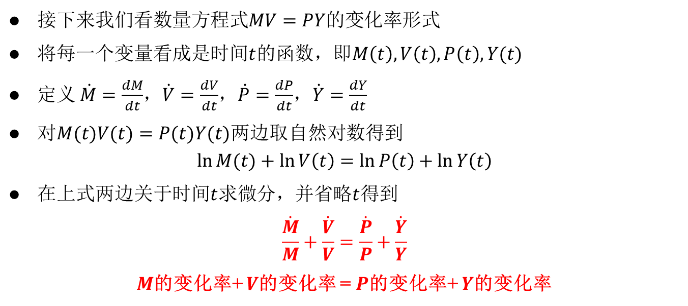
货币主义学派对通货膨胀成因的解释
接下来我们看数量方程式$MV=PY$的变化率形式
将每一个变量看成是时间$t$的函数，即$M\left(t\right), V\left(t\right), P\left(t\right), Y(t)$
定义 $\dot{M}=\frac{dM}{dt}$，$\dot{V}=\frac{dV}{dt}$，$\dot{P}=\frac{dP}{dt}$，$\dot{Y}=\frac{dY}{dt}$
对$M(t)V(t)=P(t)Y(t)$两边取自然对数得到
$$\ln{M(t)}+\ln{V\left(t\right)=\ln{P\left(t\right)}+\ln{Y\left(t\right)}}$$
在上式两边关于时间$t$求微分，并省略$t$得到
$$\frac{\dot{M}}{M}+\frac{\dot{V}}{V}=\frac{\dot{P}}{P}+\frac{\dot{Y}}{Y}$$
$M$的变化率+ $V$的变化率 = $P$的变化率+ $Y$的变化率

Slide 44
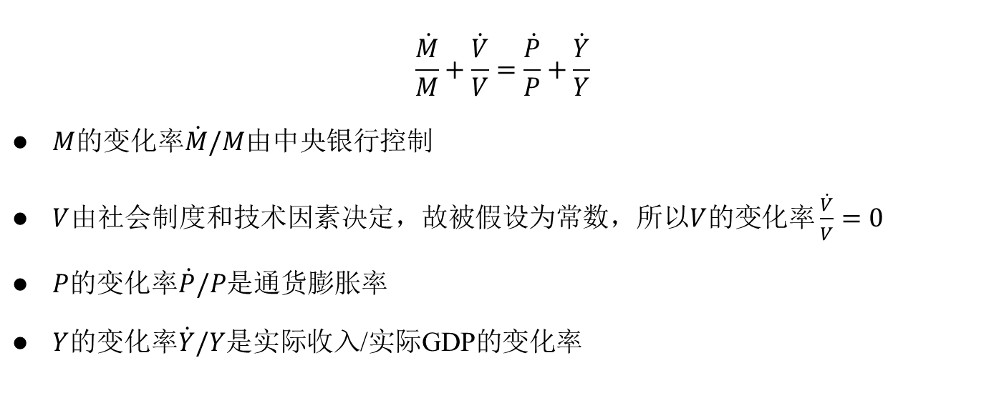
货币主义学派对通货膨胀成因的解释
$$\frac{\dot{M}}{M}+\frac{\dot{V}}{V}=\frac{\dot{P}}{P}+\frac{\dot{Y}}{Y}$$
$M$的变化率$\dot{M}/M$由中央银行控制
$V$由社会制度和技术因素决定，故被假设为常数，所以$V$的变化率 $\frac{\dot{V}}{V}=0$
$P$的变化率$\dot{P}/P$是通货膨胀率
$Y$的变化率$\dot{Y}/Y$是实际收入/实际GDP的变化率

Slide 45
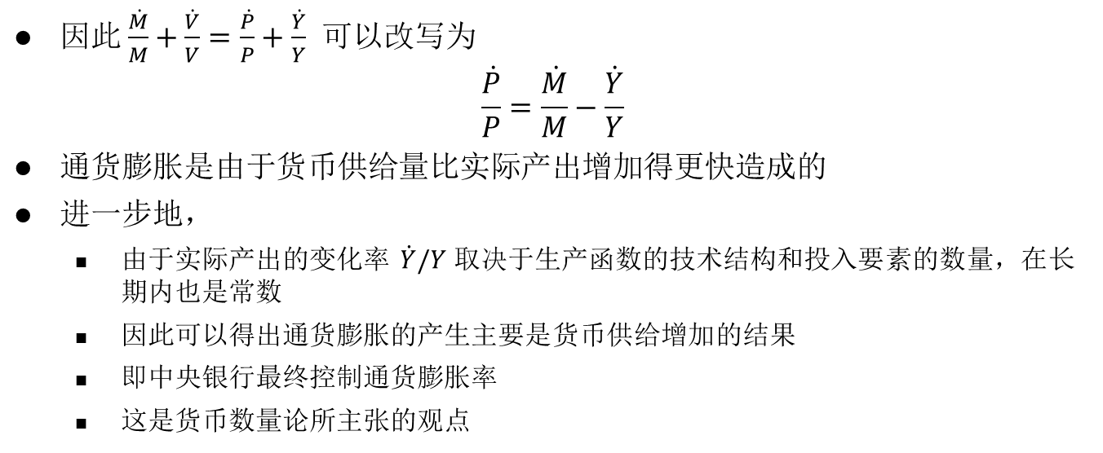
货币主义学派对通货膨胀成因的解释
因此 $\frac{\dot{M}}{M}+\frac{\dot{V}}{V}=\frac{\dot{P}}{P}+\frac{\dot{Y}}{Y}$ 可以改写为
$$\frac{\dot{P}}{P}=\frac{\dot{M}}{M}−\frac{\dot{Y}}{Y}$$
通货膨胀是由于货币供给量比实际产出增加得更快造成的
进一步地，
由于实际产出的变化率 $\dot{Y}/Y$ 取决于生产函数的技术结构和投入要素的数量，在长期内也是常数
因此可以得出通货膨胀的产生主要是货币供给增加的结果
即中央银行最终控制通货膨胀率
这是货币数量论所主张的观点

Slide 46
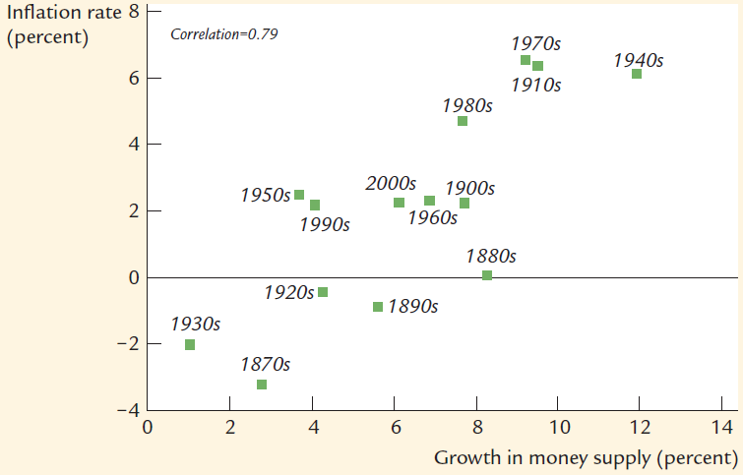
货币主义学派对通货膨胀成因的解释
Historical Data on U.S. Inflation and Money Growth
Source: N. Gregory Mankiw (2016). Macroeconomics, ninth edition. Worth Publishers: New York

Slide 47
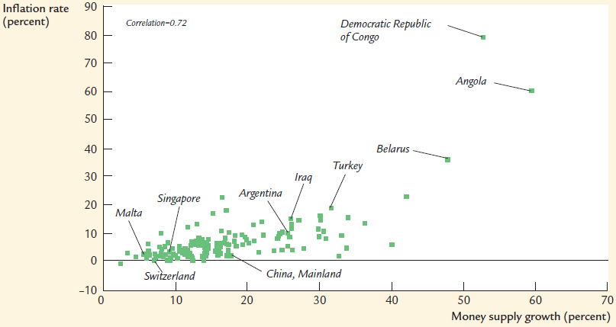
货币主义学派对通货膨胀成因的解释
International Data on Inflation and Money Growth
Source: N. Gregory Mankiw (2016). Macroeconomics, ninth edition. Worth Publishers: New York

Slide 48
单选题
1分
假设货币流通速度保持不变，名义货币供给量的年增长率为5%，实际GDP的年增长率为2%，那么通货膨胀率是多少？
A
$$−3\%$$
B
3%
C
7%
D
根据已知条件，无法计算通货膨胀率
提交

Slide 49
通货膨胀的惯性
通货膨胀的惯性来自于预期，或者来自于需求拉上和成本推动的共同作用
如果人们预期下一个时期的通货膨胀率与上一期一样，这种对通货膨胀的预期就会变成经济运行的现实
比如，雇员与雇主谈判要求增加工资，使工资率与物价水平同比例地上升，这样雇员的实际工资就不会下降
当雇员的工资增加后，其消费需求也相应增加，于是成本推动型通货膨胀也会启动需求拉上型通货膨胀
成本推动型通货膨胀在得到总需求扩张的支持后，演化成“螺旋式”混合型通货膨胀

Slide 50
通货膨胀的社会成本
持有货币的“鞋底成本”
通货膨胀率越高，越少的人愿意持有货币，因为持有货币使他们遭受购买能力的损失
人们更频繁地光顾银行来减少其货币持有量
因频繁出入银行增加了他们的鞋子的磨损，西方经济学家诙谐地称为“鞋底成本”，即用它来表示因减少货币持有量所带来的不便

Slide 51
通货膨胀的社会成本
“菜单成本”
菜单成本又称调整价格的成本
调整价格的成本包括研究和确定新价格的成本、重新编印价目表的成本、通知销售点更换价格标签的成本等
这种成本犹如餐馆印刷新的菜单的成本一样，故称之为“菜单成本”
很多企业按月按季或者按年调整产品价格
比如，武钢2018年5月份的价格调整
通货膨胀使企业不得不频繁调整价格

Slide 52
通货膨胀的社会成本
税收扭曲
许多税收条款在制定时并没有考虑通货膨胀的影响，通货膨胀的发生将改变人们的税收负担
比如，1月1日你购买了$10,000 苹果公司的股票
在12月31日你将苹果公司的股票全部卖出，获得$11,000，那么名义收益为 $1000 (10%)
如果当年的通货膨胀率为10%，那么对不起，你的实际收益为 $0
问题是，美国联邦政府仍然会要求你为$1,000的名义收益交税！

Slide 53
通货膨胀的社会成本
造成价格体系中的“噪声”
价格是市场向供给者与需求者传递的信息
某种产品或服务价格上涨了，
市场告诉需求者应该减少这种产品和服务的需求
市场告诉供给者应该增加这种产品和服务的供给
但是通货膨胀在价格体系中制造了“噪声”，掩盖了价格所传递的信息的真实性，从而降低了整个市场体系的效率
这种效率的损失造成了真实经济成本

Slide 54
通货膨胀的经济影响
(1) 对收入与分配的影响
首先，通货膨胀不利于靠固定收入维持生活的阶层
固定收入阶层主要包括工薪阶层、公共雇员、领取救济金和退休金的人群以及靠福利和其他转移支付维持生活的人群
通货膨胀率上涨，名义收入不变，实际收入（购买力）下降，生活水平下跌，靠固定收入维持生活的阶层就成为通货膨胀的受害者

Slide 55
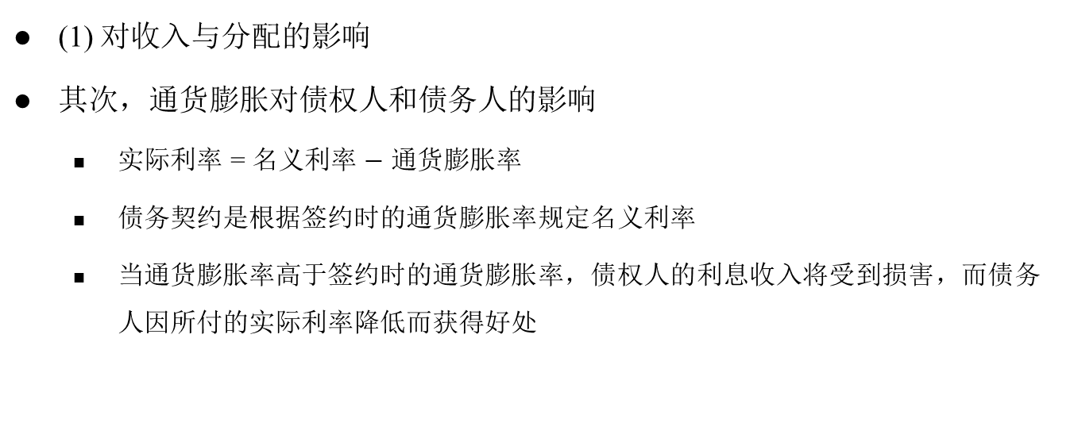
通货膨胀的经济影响
(1) 对收入与分配的影响
其次，通货膨胀对债权人和债务人的影响
实际利率 = 名义利率 $−$ 通货膨胀率
债务契约是根据签约时的通货膨胀率规定名义利率
当通货膨胀率高于签约时的通货膨胀率，债权人的利息收入将受到损害，而债务人因所付的实际利率降低而获得好处

Slide 56
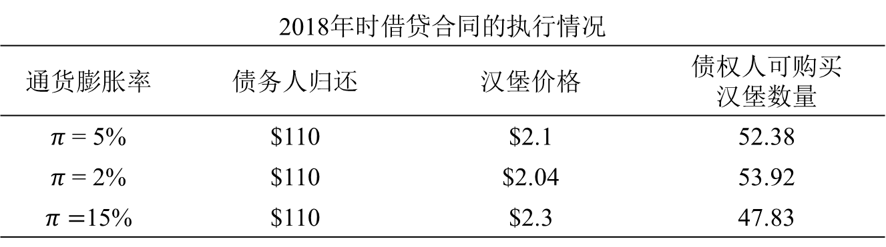
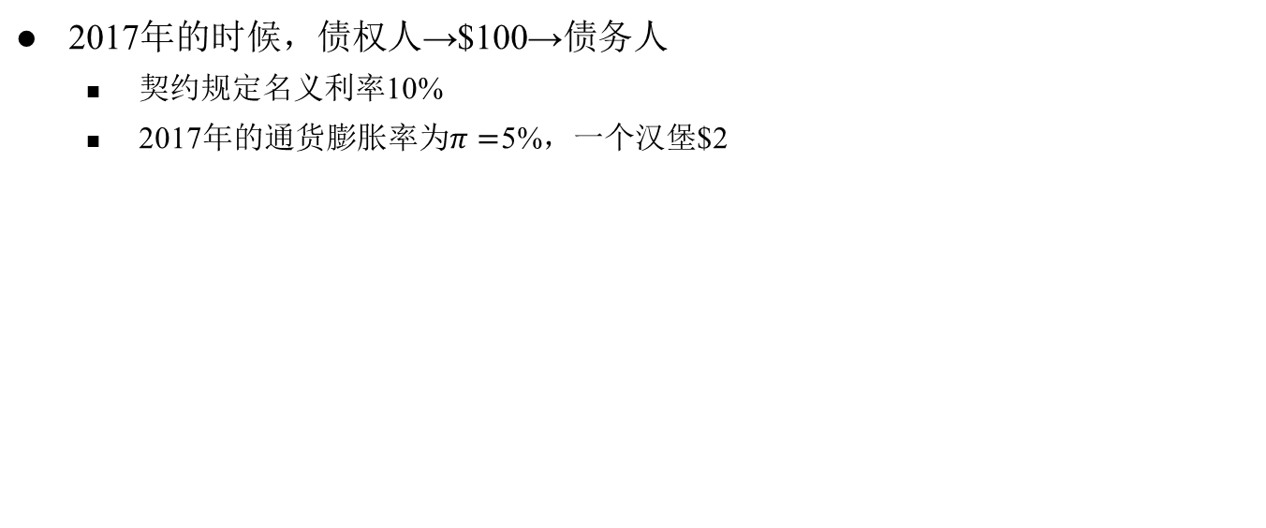
通货膨胀对债权人和债务人的影响：一个例子
2017年的时候，债权人→$100→债务人
契约规定名义利率10%
2017年的通货膨胀率为$π=$5%，一个汉堡$2
2018年时借贷合同的执行情况
通货膨胀率 | 债务人归还 | 汉堡价格 | 债权人可购买 汉堡数量
$π$ = 5% | $110 | $2.1 | 52.38
$π$ = 2% | $110 | $2.04 | 53.92
$π=$15% | $110 | $2.3 | 47.83

Slide 57
通货膨胀的经济影响
(1) 对收入与分配的影响
最后，通货膨胀对财富分配的影响
这里主要指通货膨胀对财产净值的影响，财产净值取决于所有者财产的货币价值以及所欠债务的多少
一般而言，财产的货币价值会由于通货膨胀而变动，有的会升值，有的会贬值
债务则会由于通货膨胀率的上升而相对减少

Slide 58
通货膨胀的经济影响
(2) 通货膨胀的产出效应
通货膨胀对产出的影响取决于通货膨胀的类型
平衡的通货膨胀是指每种商品的价格均按同一比例上升，包括各种生产要素的价格，如劳动的价格（工资）、土地的价格（租金）和资本的价格（利息等）
预期到的通货膨胀是指在较平稳的经济运行过程中，物价水平年复一年地按照某一比例或幅度上升，因而一国居民根据这一上升比例可以预测到未来一年的物价水平，并根据可预测到的价格水平调整自己的消费与储蓄行为

Slide 59
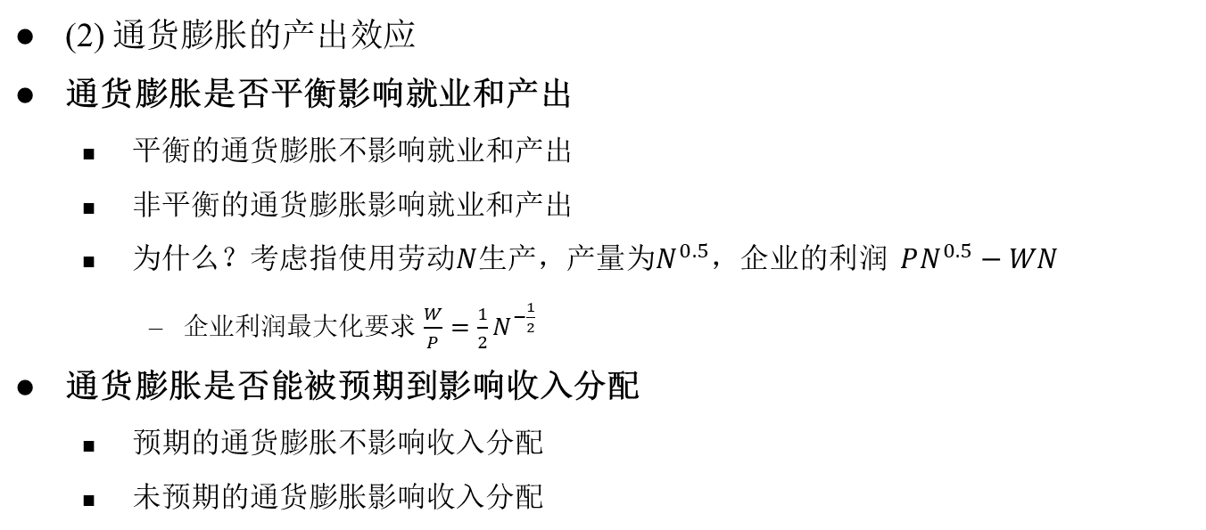
通货膨胀的经济影响
(2) 通货膨胀的产出效应
通货膨胀是否平衡影响就业和产出
平衡的通货膨胀不影响就业和产出
非平衡的通货膨胀影响就业和产出
为什么？考虑指使用劳动$N$生产，产量为$N^{0.5}$，企业的利润 $PN^{0.5}−WN$
企业利润最大化要求 $\frac{W}{P}=\frac{1}{2}N^{−\frac{1}{2}}$
通货膨胀是否能被预期到影响收入分配
预期的通货膨胀不影响收入分配
未预期的通货膨胀影响收入分配

Slide 60
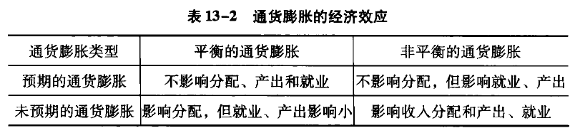
通货膨胀的经济影响

Slide 61
通货膨胀的经济影响
(3) 恶性通货膨胀的影响
恶性通货膨胀会导致经济崩溃
首先，恶性通货膨胀情况下，人们已拿到钱就想着怎么把它花掉，造成物价的再度升高
其次，员工要求企业增加工资，以应付日益增长的物价
另外，企业在高通货膨胀率时会增加存货，以便以后价格更高的时候出售，导致产品更加紧俏，价格进一步上升

Slide 62
第十三章 失业、通货膨胀和经济周期
第一节 失业
第二节 通货膨胀
第三节 菲利普斯曲线
第四节 经济周期
62
62
62

Slide 63
菲利普斯曲线
60 Second Adventures in Economics: The Phillips Curve
菲利普斯曲线的三种表达方式
原始的菲利普斯曲线：“失业-工资”菲利普斯曲线
修改的菲利普斯曲线：“失业-物价”菲利普斯曲线
引申的“产出-物价”菲利普斯曲线

Slide 64
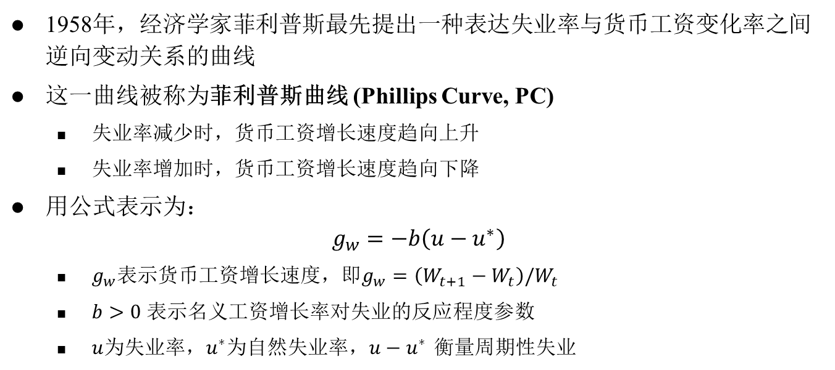
原始的菲利普斯曲线：“失业-工资”菲利普斯曲线
1958年，经济学家菲利普斯最先提出一种表达失业率与货币工资变化率之间逆向变动关系的曲线
这一曲线被称为菲利普斯曲线 (Phillips Curve, PC)
失业率减少时，货币工资增长速度趋向上升
失业率增加时，货币工资增长速度趋向下降
用公式表示为：
$$g_{w}=−b\left(u−u^{∗}\right)$$
$g_{w}$表示货币工资增长速度，即$g_{w}=\left(W_{t+1}−W_{t}\right)/W_{t}$
$b>0$ 表示名义工资增长率对失业的反应程度参数
$u$为失业率，$u^{∗}$为自然失业率，$u−u^{∗}$ 衡量周期性失业

Slide 65
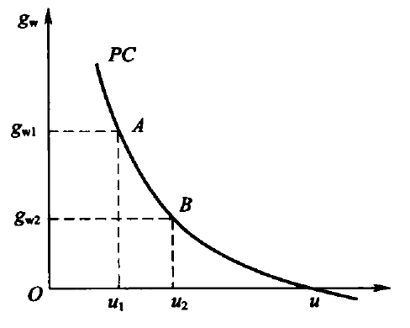
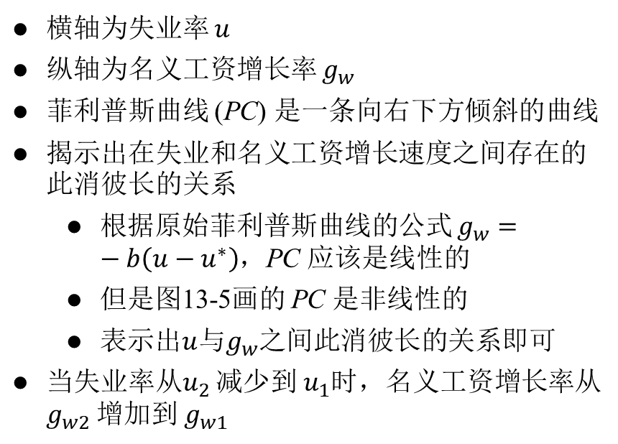
原始的菲利普斯曲线：“失业-工资”菲利普斯曲线
横轴为失业率 $u$
纵轴为名义工资增长率 $g_{w}$
菲利普斯曲线 (PC) 是一条向右下方倾斜的曲线
揭示出在失业和名义工资增长速度之间存在的此消彼长的关系
根据原始菲利普斯曲线的公式 $g_{w}=−b\left(u−u^{∗}\right)$，PC 应该是线性的
但是图13-5画的 PC 是非线性的
表示出$u$与$g_{w}$之间此消彼长的关系即可
当失业率从$u_{2}$ 减少到 $u_{1}$时，名义工资增长率从 $g_{w2}$ 增加到 $g_{w1}$
图13-5 原始的菲利普斯曲线

Slide 66
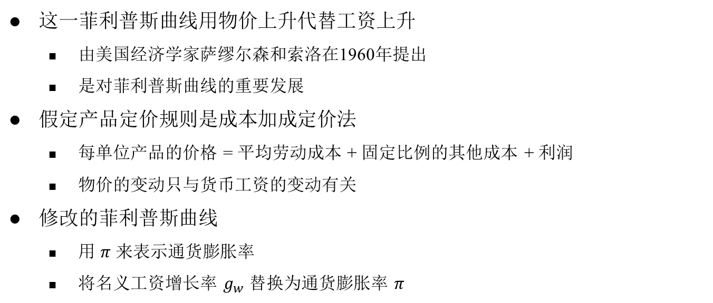
修改的菲利普斯曲线：“失业-物价”菲利普斯曲线
这一菲利普斯曲线用物价上升代替工资上升
由美国经济学家萨缪尔森和索洛在1960年提出
是对菲利普斯曲线的重要发展
假定产品定价规则是成本加成定价法
每单位产品的价格 = 平均劳动成本 + 固定比例的其他成本 + 利润
物价的变动只与货币工资的变动有关
修改的菲利普斯曲线
用 $π$ 来表示通货膨胀率
将名义工资增长率 $g_{w}$ 替换为通货膨胀率 $π$

Slide 67
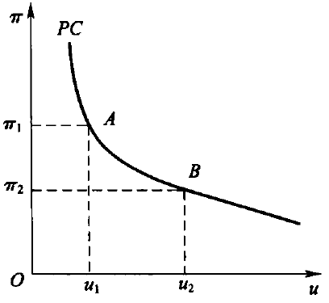
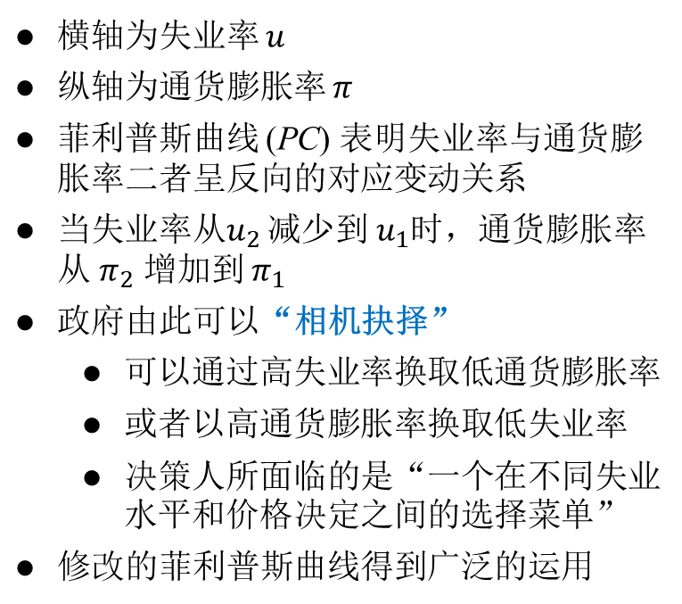
修改的菲利普斯曲线：“失业-物价”菲利普斯曲线
横轴为失业率 $u$
纵轴为通货膨胀率 $π$
菲利普斯曲线 (PC) 表明失业率与通货膨胀率二者呈反向的对应变动关系
当失业率从$u_{2}$ 减少到 $u_{1}$时，通货膨胀率从 $π_{2}$ 增加到 $π_{1}$
政府由此可以“相机抉择”
可以通过高失业率换取低通货膨胀率
或者以高通货膨胀率换取低失业率
决策人所面临的是“一个在不同失业水平和价格决定之间的选择菜单”
修改的菲利普斯曲线得到广泛的运用
图13-6 修改后的菲利普斯曲线

Slide 68
修改的菲利普斯曲线：“失业-物价”菲利普斯曲线
修改的菲利普斯曲线得到广泛的运用
政策含义
通货膨胀率和失业率之间存在着此消彼长的交替关系
政府的宏观经济政策目标是沿着菲利普斯曲线进行选择
把失业率和通货膨胀率都控制在“临界点”以内的安全范围内
社会“临界点”
安全范围
图13-6 修改后的菲利普斯曲线

Slide 69
引申的菲利普斯曲线：“产出-物价”菲利普斯曲线
引申的菲利普斯曲线用经济增长率代替失业率
这一代替通过“奥肯定律”实现
因为奥肯定律给出了失业率与经济增长率之间的关系
引申的“产出-物价”菲利普斯曲线
表明了经济增长率与通货膨胀率之间的关系
经济增长率与通货膨胀率同向变动

Slide 70
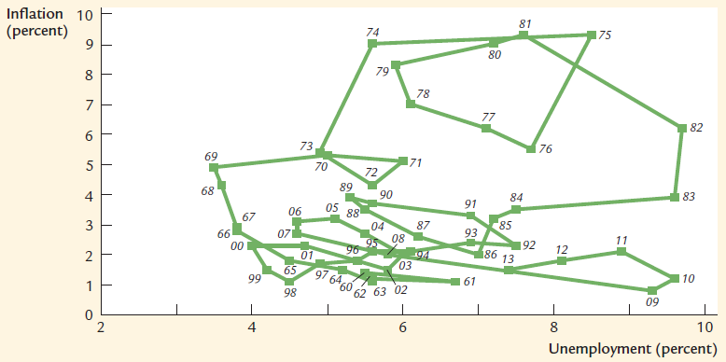
菲利普斯曲线和预期理论
Inflation and Unemployment in the United States, 1960–2013
Source: N. Gregory Mankiw (2016). Macroeconomics, ninth edition. Worth Publishers: New York

Slide 71
菲利普斯曲线和预期理论
从上图可以发现
20实际60年代美国还存在稳定的菲利普斯曲线
但在20世纪60年代末期就不存在了
作为经验规律的菲利普斯曲线失效
现代货币主义学派
对菲利普斯曲线提出了批评与修正
在菲利普斯曲线中加入了通货膨胀预期的作用
预期是指经济主体对经济变量在未来的变动趋势的一种事前的估计

Slide 72
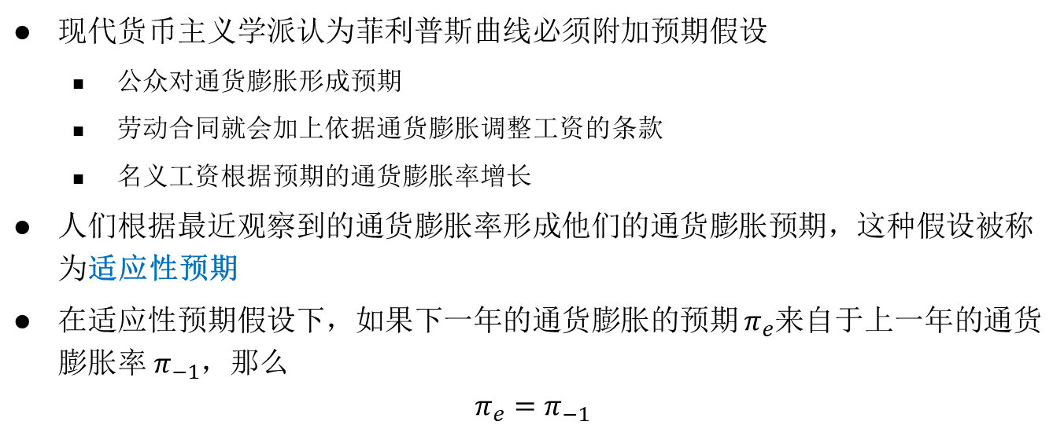
菲利普斯曲线和预期理论
现代货币主义学派认为菲利普斯曲线必须附加预期假设
公众对通货膨胀形成预期
劳动合同就会加上依据通货膨胀调整工资的条款
名义工资根据预期的通货膨胀率增长
人们根据最近观察到的通货膨胀率形成他们的通货膨胀预期，这种假设被称为适应性预期
在适应性预期假设下，如果下一年的通货膨胀的预期 $π_{e}$来自于上一年的通货膨胀率 $π_{−1}$，那么
$$π_{e}=π_{−1}$$
Notes:
黏性价格模型(第十二章幻灯片35页)中，对于价格水平的预期值为$EP$。通货膨胀的预期值$π_{e}$也可以用$Eπ$来表示。

Slide 73
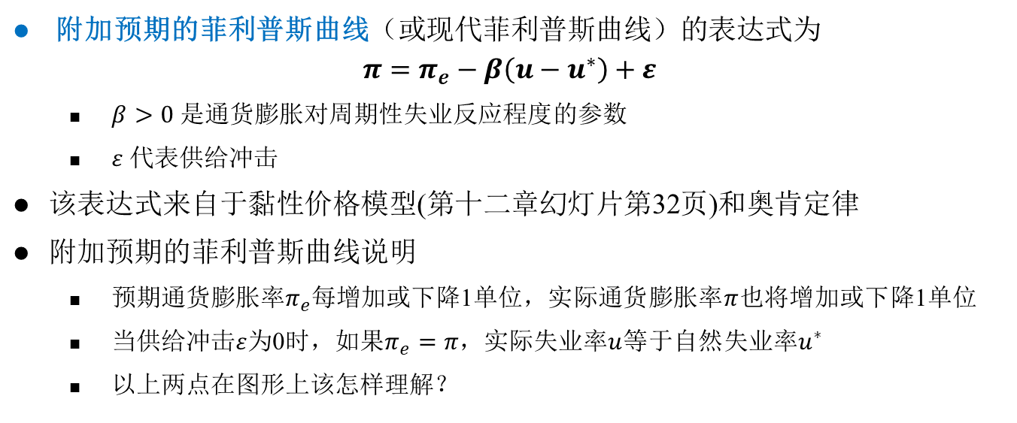
附加预期的菲利普斯曲线
附加预期的菲利普斯曲线（或现代菲利普斯曲线）的表达式为
$$π=π_{e}−β\left(u−u^{∗}\right)+ε$$
$β>0$ 是通货膨胀对周期性失业反应程度的参数
$ε$ 代表供给冲击
该表达式来自于黏性价格模型(第十二章幻灯片第32页)和奥肯定律
附加预期的菲利普斯曲线说明
预期通货膨胀率$π_{e}$每增加或下降1单位，实际通货膨胀率$π$也将增加或下降1单位
当供给冲击$ε$为0时，如果$π_{e}=π$，实际失业率$u$等于自然失业率$u^{∗}$
以上两点在图形上该怎样理解？

Slide 74
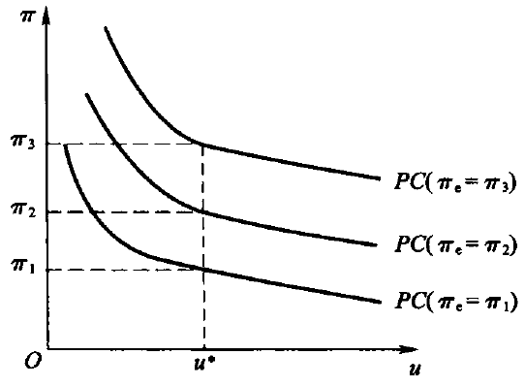
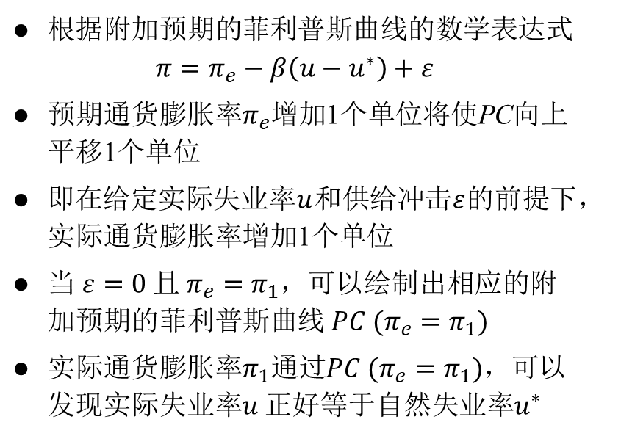
附加预期的菲利普斯曲线
根据附加预期的菲利普斯曲线的数学表达式
$$π=π_{e}−β\left(u−u^{∗}\right)+ε$$
预期通货膨胀率$π_{e}$增加1个单位将使PC向上平移1个单位
即在给定实际失业率$u$和供给冲击$ε$的前提下，实际通货膨胀率增加1个单位
当 $ε=0 且 π_{e}=π_{1}$，可以绘制出相应的附加预期的菲利普斯曲线$PC (π_{e}=π_{1})$
实际通货膨胀率$π_{1}$通过$PC (π_{e}=π_{1})$，可以发现实际失业率$u$ 正好等于自然失业率$u^{∗}$
图13-7 附加预期的菲利普斯曲线

Slide 75
短期和长期的菲利普斯曲线
向右下方倾斜的是短期的菲利普斯曲线，记为 SPC
在长期中，
菲利普斯曲线是一条垂直线，记为 LPC
表明失业率与通货膨胀率之间不存在替换关系
社会经济实现充分就业，失业率处于自然失业率水平
在长期中，如果要使失业率保持在自然失业率之下，其结果将会导致通货膨胀率持续不断的上升
接下来以适应性预期为基础，分析SPC如何不断移动，进而形成LPC

Slide 76
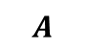
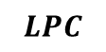
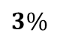
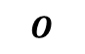
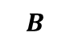
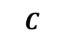
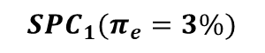
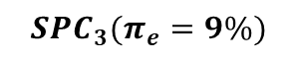
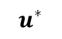







短期和长期的菲利普斯曲线
$$π$$
$$LPC$$
如果政府要使失业率保持在自然失业率之下，其结果将会导致通货膨胀率持续不断的上升
如果政府要使失业率保持在$u_{1}$
根据$SPC_{1}$，$π=6\%$，根据适应性预期假设，$π_{e}=6\%$，从而使$SPC_{1}$上升至$SPC_{2}$
政府仍然要使失业率保持在$u_{1}$
根据$SPC_{2}$，$π=9\%$，根据适应性预期假设，$π_{e}=9\%$，从而使$SPC_{2}$上升至$SPC_{3}$
政府面对某个特定的$SPC$，只有使$π$和$u$的组合处在$A, B, C…$某个点上，实际通货膨胀率才不会改变
由此得到 $LPC$
$$C$$
$$9\%$$
$$B$$
$$6\%$$
$$SPC_{3}(π_{e}=9\%)$$
$$3\%$$
$$A$$
$$SPC_{2}(π_{e}=6\%)$$
$$SPC_{1}(π_{e}=3\%)$$
$$u$$
$$O$$
$$u_{1}$$
$$u^{∗}$$
图13-8 短期和长期菲利普斯曲线

Slide 77

菲利普斯曲线—练习题
假设某国的菲利普斯曲线为 $π=π_{e}−3\left(u−u^{∗}\right)$，自然失业率$u^{∗}=5\%$，对通货膨胀的预期为适应性预期，中央银行下一年的通货膨胀目标为2%。
如果当前的通货膨胀率为5%，那么中央银行为实现下一年的通货膨胀目标，能够引起的失业率是多少？
如果中央银行在次年继续保持2%的通货膨胀目标，那么失业率将是多少？

Slide 78


菲利普斯曲线—练习题解答
时点 | 实际通货膨胀率 $π$ 即央行要达到的通货膨胀率 | $$π_{e}$$ | 央行面临的附加预期的PC
当年 | 5% | - | -
下一年 | 2% | 5% | $$π=5\%−3\left(u−5\%\right)$$
次年 | 2% | 2% | $$π=2\%−3\left(u−5\%\right)$$
第一问解答
根据适应性预期假设，对下一年的通货膨胀预期等于当年的通货膨胀率，既 $π_{e}=5\%$
所以中央银行在下一年面临的附加预期的PC为 $π=5\%−3\left(u−5\%\right)$
根据该附加预期的PC，央行要达成$π=2\%$的目标，要引起的失业率为 $u=6\%$
第二问解答
次年，$π_{e}=2\%$，根据附加预期的PC，央行引起的失业率为$u=5\%$

Slide 79

菲利普斯曲线小结

Slide 80
单选题
1分
短期菲利普斯曲线说明（）。
A
通货膨胀导致失业
B
通货膨胀是由行业工会引起的
C
通货膨胀率与失业率之间负相关
D
通货膨胀率与失业率之间正相关
提交

Slide 81
通货紧缩
通货紧缩是与通货膨胀相对立的一种货币现象，是一种价格下降和货币升值的过程
社会价格总水平即商品和劳务价格总水平普遍、持续下降
流通中的货币大大少于商品流通的需要，特别是货币流通速度下降
与通货膨胀的经济过程相对应，通货紧缩往往是在通货膨胀得到抑制之后发生的
通货紧缩的经济特征
物价连续下跌
通货紧缩伴随产量下降、市场萎缩、企业利润率降低、生产投资减少、失业增加、多数产品和服务价格持续下跌，收入下降，经济增长乏力
货币供给量持续下降

Slide 82
通货紧缩
通货紧缩的影响
首先，对GDP增长产生的影响
通货紧缩期间，消费者预期价格持续下跌，延后消费，影响当前需求
投资期资本实际成本上升，回收期价格下跌，回报率下跌，遏制投资
其次，对就业产生的影响
企业开工不足，生产下降，失业率明显上升
最后，对进出口贸易产生的影响
通货紧缩期间需求不振，进出口额大幅度缩减

Slide 83
通货紧缩
与通货膨胀相比，通货紧缩更让政策制定者头痛
通货紧缩伴随着资产价格大幅度下跌，特别是股票和房地产价格的大幅度下跌
这类资产价格的下跌会对经济造成整体性影响
人们看到自己财富蒸发，削减现期消费，降低总需求，减缓经济增长
资产常常是贷款的抵押，资产价格大幅度下跌使金融机构负债超过资产
金融机构破产，即通货紧缩破坏国家金融系统
治理通货紧缩的主要措施
调整、优化产业结构
综合运用投资、消费、出口等拉动经济增长

Slide 84

停滞膨胀
停滞膨胀（“滞胀”）是指经济生活中出现了生产停滞、失业增加和物价水平居高不下同时并存的现象
经济学理论对“滞胀”的理论解释
解释一：附加预期的菲利普斯曲线向上（向右）移动
$$π=π_{e}−β\left(u−u^{∗}\right)+ε$$
自然失业率的变动 ($u^{∗}$)，如劳动力的数量和组成的变化，劳动者转换工作的频率变化及科技进步等
预期因素的变动 ($π_{e}$)
供给冲击的影响 ($ε$)

Slide 85


停滞膨胀
附加预期的菲利普斯曲线
$$π=π_{e}−β\left(u−u^{∗}\right)+ε$$
$π_{e}$, $u^{∗}$, $ε$ 的变动都有可能使菲利普斯曲线由$PC_{1}$移动到$PC_{2}$
经济从$A$点移动到$B$点
失业率从$u_{1}$上升到$u_{3}$
通货膨胀率从$π_{1}$上升到$π_{2}$
出现了高失业率与高通货膨胀率并存的情况
图13-10 菲利普斯曲线的移动

Slide 86


停滞膨胀
经济学理论对“滞胀”的理论解释二：供给冲击造成$AD−AS$模型中$AS$曲线移动
某种不利的供给冲击使总供给曲线向左平移
经济均衡点从$E_{1}$点移动到$E_{2}$点
这种供给冲击提高价格水平和降低产量
“滞胀”使经济政策陷入进退两难的窘境
如果为了抑制通货膨胀，采取紧缩性的货币政策或/与紧缩性的财政政策，经济萎缩会加深
如果为了应对经济衰退，采取扩张性的货币政策或/与扩张性的财政政策，通货膨胀又会加剧
图13-11 总供给曲线的移动

Slide 87
停滞膨胀
经济学理论对“滞胀”的理论解释三：供给学派
供给学派认为
美国经济“滞胀”是凯恩斯主义扩张性财政政策和货币政策的结果
扩张性财政政策提高了社会福利，如失业救济金，从而降低了工人失业成本进而导致他们宁愿失业，这样增加了失业人数，但扩张性财政政策不一定带来实际产量的增长
同时，扩张性货币政策却导致了较高的通货膨胀率

Slide 88
单选题
1分
“滞胀”是指（）。
A
产出和一般物价水平的同时上涨
B
产出和一般物价水平的同时下降
C
一般物价水平上升，同时实际产出和就业下降
D
一般物价水平下降，同时实际产出和就业增加
提交

Slide 89
第十三章 失业、通货膨胀和经济周期
第一节 失业
第二节 通货膨胀
第三节 菲利普斯曲线
第四节 经济周期
89
89
89

Slide 90
经济周期的定义
经济周期一般是指经济活动沿着经济发展的总体趋势所经历的有规律的扩张和收缩
经济周期的主要特征
经济周期是市场经济中经济运行所不可避免的波动
这种经济周期的主体是按商业企业来组织经济活动的国家，即由市场机制来配置资源的国家，它们不可避免要发生经济周期
经济周期发生时的经济波动是总体经济活动的波动，而不是一国某一个或几个部门、某一个或几个地区所产生的局部波动
正是由于这种波动，才引起宏观经济变量诸如价格水平、失业率、利率、进出口额等方面的波动

Slide 91
经济周期的定义
经济周期一般是指经济活动沿着经济发展的总体趋势所经历的有规律的扩张和收缩
经济周期的主要特征
一个经济周期可以分为繁荣、衰退、萧条、复苏四个阶段
繁荣和萧条是经济周期的两个主要阶段
衰退和复苏是两个过度阶段
一个经济周期时间长短存在较大的差别
有的经济周期可能有一年多，有的经济周期可能持续几年甚至十几年，它们并不完全一致

Slide 92
经济周期的定义
宏观经济变量可以分为顺周期性、逆周期性和无周期性三类
顺周期变量是指那些在经济扩张时上升，在经济收缩时下降的变量
与周期高度一致的变量：如总产量、工商业利润、货币总量等
与周期不完全一致的变量：如非耐用品的生产、农产品和自然资源的生产和价格、长期利率等
逆周期变量是指那些在衰退时上升、在扩张时下降的变量
如产品存货、生产投入品库存、失业率等
无周期变量的变动与经济周期无关
如出口（美国）

Slide 93

经济周期的阶段
潜在GDP随着时间不断增长，表示经济增长的长期趋势
扩张阶段
包括复苏和繁荣
请见1947年以来
美国的经济周期
收缩阶段
包括衰退和萧条
图13-12 经济周期的示意图

Slide 94
经济周期的类型
美国经济学家熊彼特根据经济周期持续的长短，将经济周期分为长周期、中周期和短周期
康德拉季耶夫周期（长周期）
俄国经济学家康德拉季耶夫认为一个长周期平均为 50-60 年
朱格拉周期（中周期）
法国医生、经济学家朱格拉认为市场经济存在 9 -10 年的周期波动
基钦周期（短周期）
美国经济学家基钦认为短周期为 2-4 年
熊彼特认为
3个基钦周期构成1个朱格拉周期，18个基钦周期构成1个康德拉季耶夫周期

Slide 95
较早时期的经济周期理论
西方经济学家提出过各种经济周期理论
（一）消费不足论
（二）投资过度论
（三）货币信用过度论
（四）创新经济周期理论
（五）太阳黑子论
（六）政治周期理论
（七）乘数-加速数理论

Slide 96

乘数和加速数
西方经济学家对经济周期的解释可以分为外生因素和内生因素两大类
乘数-加速数相互作用理论是最具影响的内生因素经济周期理论
乘数原理：投资变动引起国民收入变动
加速数原理：国民收入变动引起投资变动
加速数可以表示为
$$v=\frac{I_{t}}{Y_{t}−Y_{t−1}}$$
$v$ 表示加速数，$I_{t}$ 表示本期的净投资，$Y_{t}$ 表示第 $t$ 期的收入， $Y_{t−1}$ 表示第 $t−$1 期的收入

Slide 97
乘数-加速数相互作用对经济周期波动的作用机制
假定经济处于萧条过后的复苏阶段，投资增加，在乘数的作用下，投资的增加引起了国民收入的较大增长
随着国民收入的增长，在加速数的作用下，又会引起净投资的进一步扩大
这样在乘数和加速数的相互作用下，经济活动水平逐步扩张直至进入繁荣阶段
经济繁荣在社会实现充分就业达到极限后，国民收入增长放慢甚至停止增长，在加速数的作用下，净投资下降
在乘数的作用下，投资的下降又会使国民收入下降，并进而导致投资水平的进一步下降，经济活动进入衰退和萧条

Slide 98
乘数-加速数模型
用乘数和加速数的交互作用来解释经济的周期性波动的理论模型被称为乘数-加速数理论模型
这一模型是汉森和萨缪尔森提出的，故又称为汉森-萨缪尔森模型
模型的基本假定是
第一，考虑三部门经济，且税收等于零
第二，本期收入由本期消费、本期投资与本期政府购买组成
第三，消费函数采取长期形式，且本期消费是上一期收入的函数
第四，投资由自发投资与引致投资组成，引致投资由消费的变动量引起

Slide 99

乘数-加速数模型
乘数-加速数模型的基本方程为
$$Y_{t}=C_{t}+I_{t}+G_{t}$$
该式是产品市场的均衡公式
式中$Y_{t}, C_{t}, I_{t}, G_{t}$分别是第$t$期的收入、消费、投资和政府支出
第$t$期消费取决于边际消费倾向$β$和前一期的收入$Y_{t−1}$：
$$C_{t}=βY_{t−1}$$
第$t$期投资取决于加速数$v$和消费的变动：
$$I_{t}=v\left(C_{t}−C_{t−1}\right)$$
教材上公式13.9是把投资作为本期和上一期的收入之差的函数来论述的
由于在一般情况下，消费量和收入大致会保持固定的比例，所以加速原理也可以用本期与前一期消费的改变量来表示

Slide 100

乘数-加速数模型
假设第$t$期政府购买是既定的：
$$G_{t}=G_{0}$$
由以上各式可以得到经济周期的描述方程
$$Y_{t}=βY_{t−1}+vβ\left(Y_{t−1}−Y_{t−2}\right)+G_{0}$$
根据这一方程
若边际消费倾向 $β$、加速数 $v$、政府购买 $G_{0}$、前两期的国民收入 $Y_{t−1}$ 和$Y_{t−2}$ 已知
就可以推算出第$t$期国民收入 $Y_{t}$
推算出 $Y_{t}$ 之后，可以根据这一方程，继续推算出 $Y_{t+1}$，$Y_{t+2}$，$……$

Slide 101



乘数-加速数模型
情形 1. $β=0.5, v=0, G_{0}=1, Y_{1}=1, Y_{2}=1.5$
$$Y_{t}$$
国民收入收敛，没有波动
$$t$$

Slide 102

乘数-加速数模型
情形 2. $β=0.5, v=2, G_{0}=1, Y_{1}=1, Y_{2}=2.5$
$$Y_{t}$$
国民收入
上下波动
$$t$$

Slide 103

乘数-加速数模型
情形 3. $β=0.6, v=2, G_{0}=1, Y_{1}=1, Y_{2}=2.8$
$$Y_{t}$$
国民收入上下波动
但幅度越来越大
$$t$$

Slide 104

乘数-加速数模型
情形 4. $β=0.8, v=4, G_{0}=1, Y_{1}=1, Y_{2}=5$
$$Y_{t}$$
国民收入
爆炸式增长
$$t$$

Slide 105
乘数-加速数模型
首先，经济周期中波动的根源在于经济体内部，乘数与加速数相互作用强化了经济波动的趋势
其次，从总体上看，宏观经济波动的性质和幅度取决于边际消费倾向和加速数的大小，如果这两个参数较小，则经济的波动幅度较小
再次，由于投资-收入之间的这种不稳定关系使经济体系形成了周期性波动，因此，政府可以通过经济干预政策来缓解经济周期的波动
最后，乘数-加速数模型产生作用存在限制条件
假定现存的资本设备被充分利用，有充分的未被利用的原材料和劳动力
假定国民收入的增加是引起新投资增加的唯一因素
假定扩充设备所需资金没有信贷上的障碍
假定一开始就有收入变动，否则乘数和加速数的相互作用无法启动

Slide 106

现代经济周期理论
现代经济周期主流理论的共同内核
都建立在微观基础上，从个体的最优化行为出发解释宏观层面的经济周期型波动
坚持理性预期的假设，个体会以理性预期的方式测测未来的经济变量
两大流派：新凯恩斯主义宏观经济学和新古典主义宏观经济学(比较静态分析)
新凯恩斯主义：着眼于短期（向右上方倾斜的AS曲线）
市场不完善（比如垄断），工资和物价存在刚性 $→$ 造成经济周期性波动
新古典主义：着眼于长期（垂直的AS曲线）
市场完善，工资与物价可以调整
信息不完全和意料之外的冲击$→$ 造成经济周期性波动
信息不完全时，形成附加预期的AS曲线（向右上方倾斜）

Slide 107
现代经济周期理论
下面两个理论描述经济活动的动态变化过程
实际经济周期理论 (Real Business Cycles, RBC)
Malley, J., & Woitek, U. (2010). Technology shocks and aggregate fluctuations in an estimated hybrid RBC model. Journal of Economic Dynamics and Control, 34(7), 1214–1232. https://doi.org/10.1016/j.jedc.2010.01.017
Mitra, K., Evans, G. W., & Honkapohja, S. (2017). Fiscal policy multipliers in an RBC model with learning. Macroeconomic Dynamics, 23(1), 240–283. https://doi.org/10.1017/S1365100516001176
动态随机一般均衡理论 (Dynamic Stochastic General Equilibrium, DSGE)
Smets, F., & Wouters, R. (2007). Shocks and frictions in US business cycles: A Bayesian DSGE approach. American Economic Review, 97(3), 586–606. https://doi.org/10.1257/aer.97.3.586

Slide 108


实际经济周期理论
总量生产函数
$$Y=AF(K,L)$$
其中，$Y$为实际产出/收入，$A$为技术水平状况，$K$为资本存量，$L$为劳动投入量
图13-13 (a) 描述劳动力市场
劳动需求曲线来自于企业利润最大化
劳动供给曲线来自于消费者效应最大化
图13-13 (b) 描述在给定$A$和$K$的前提下，劳动投入量与产出水平之间的关系
假定出现了一个有利的技术冲击 (即技术进步，$A$上升到$A^{∗}$)，提高劳动的边际产量
总量生产函数曲线向上平移
劳动的需求曲线向右平移
产量从$Y_{0}$提高到$Y_{2}$
如果劳动供给相对缺乏弹性，技术冲击带来就业的较小变化
图13-13 技术冲击引起的产量和就业波动

Slide 109
单选题
1分
经济周期的四个阶段依次是（）。
A
繁荣、衰退、萧条、复苏
B
衰退、复苏、繁荣、萧条
C
萧条、衰退、复苏、繁荣
D
繁荣、萧条、衰退、复苏
提交

